Slide 1
TỰ NHIÊN VÀ XÃ HỘI
Lớp 3

Slide 2

Tự nhiên xã hội
I. KIỂM TRA BÀI CŨ
Nêu vai trò của mặt trời đối với con người, động vật, thực vật ? Lấy ví dụ

Slide 3

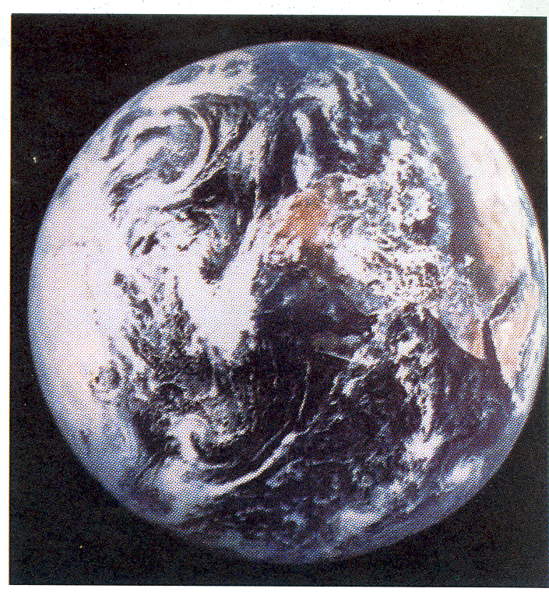
Bài 59: Trái Đất - Quả địa cầu
Tự nhiên xã hội
HOẠT ĐỘNG 1
Trái đất có hình gì ?
* Trái Đất có hình cầu, hơi dẹt ở hai đầu.
Ảnh chụp Trái Đất từ tàu vũ trụ

Slide 4
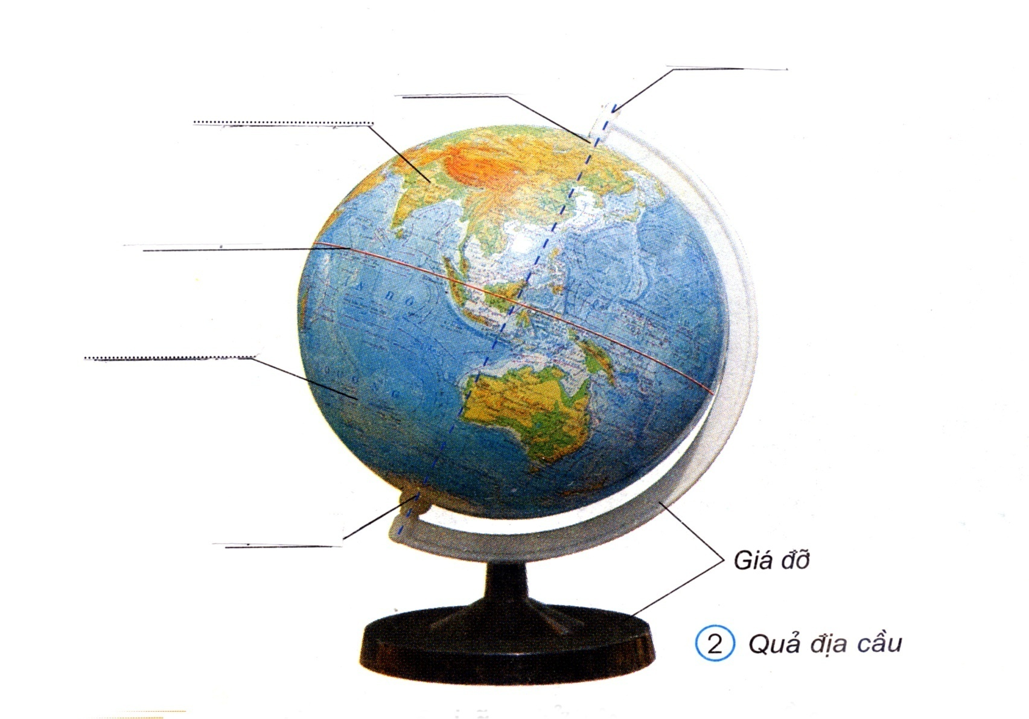
2, CỰC BẮC, CỰC NAM, BẮC BÁN CẦU, NAM BÁN CẦU, XÍCH ĐẠO.
Trục
Cực bắc
Bắc bán cầu
Xích đạo
Nam bán cầu
Cực nam

Slide 5


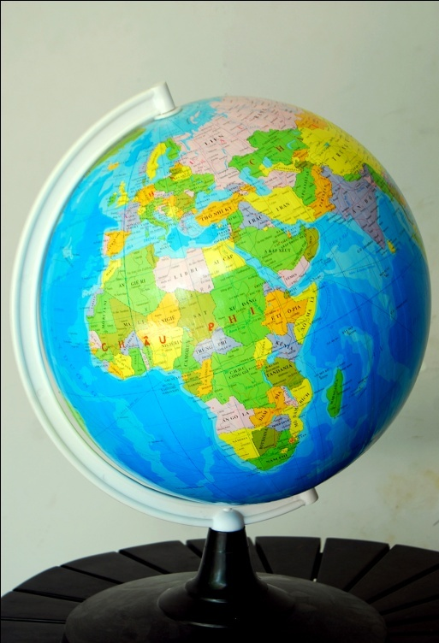
Đặt quả địa cầu trên bàn, cho biết trục của nó đứng thẳng hay nghiêng so với mặt bàn ?
Nhận xét về màu sắc trên bề mặt quả địa cầu .

Slide 6

Kết luận:Trái Đất rất lớn và có hình cầu .
Quả địa cầu là mô hình thu nhỏ của Trái Đất. Nó giúp ta hình dung được hình dạng, độ nghiêng và bề mặt Trái Đất .

Slide 7
Tự nhiên xã hội
Trái Đất Quả địa cầu
HOẠT ĐỘNG 2
THỰC HÀNH THEO NHÓM
- Trục của quả địa cầu nghiêng hay thẳng đứng so với mặt bàn.
- So với mặt bàn, Trục của quả địa cầu nghiêng.
- Màu sắc trên bề mặt quả địa cầu: Màu xanh lơ, màu xanh lá cây, màu vàng, da cam.
- Em có nhận xét gì về màu sắc trên bề mặt quả địa cầu.
-Em hình dung bề mặt Trái Đất không bằng phẳng.
Kết luận : Quả địa cầu là mô hình thu nhỏ của Trái Đất. Nó giúp ta hình dung được hình dạng, độ nghiêng và bề mặt Trái Đất.
- Em hình dung bề mặt Trái Đất như thế nào ?

Slide 8
Tự nhiên xã hội
Trái Đất Quả địa cầu
HOẠT ĐỘNG 3
TRÒ CHƠI CHƠI GẮN CHỮ VÀO SƠ ĐỒ CÂM
Trục
Cực bắc
Bắc bán cầu
Xích đạo
Nam bán cầu
Cực nam

Slide 9


Tự nhiên xã hội
Trái Đất Quả địa cầu
Củng cố
Trái Đất có hình dạng như thế nào ?
Quả địa cầu giúp ta hiểu biết những gì ?
Dặn dò
Về học bài, quan sát và tìm hiểu kĩ về Trái Đất.
Chuẩn bị bài :Sự chuyển động của Trái Đất.

